Slide 1
Możliwości wsparcia innowacyjnych pomysłów
– Oferta BPK Przemysł 4.0
Katarzyna Wiśniewska, Igor Deryło
Dofinansowano z przedsięwzięcia Ministra Edukacji i Nauki „Branżowe Punkty Kontaktowe dla programu ramowego w zakresie badań naukowych i innowacji Horyzont Europa”

Slide 2
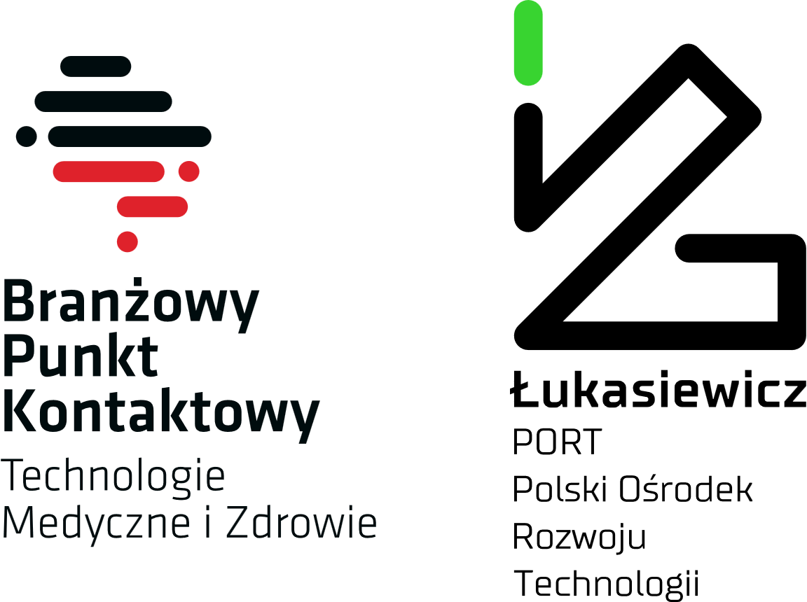
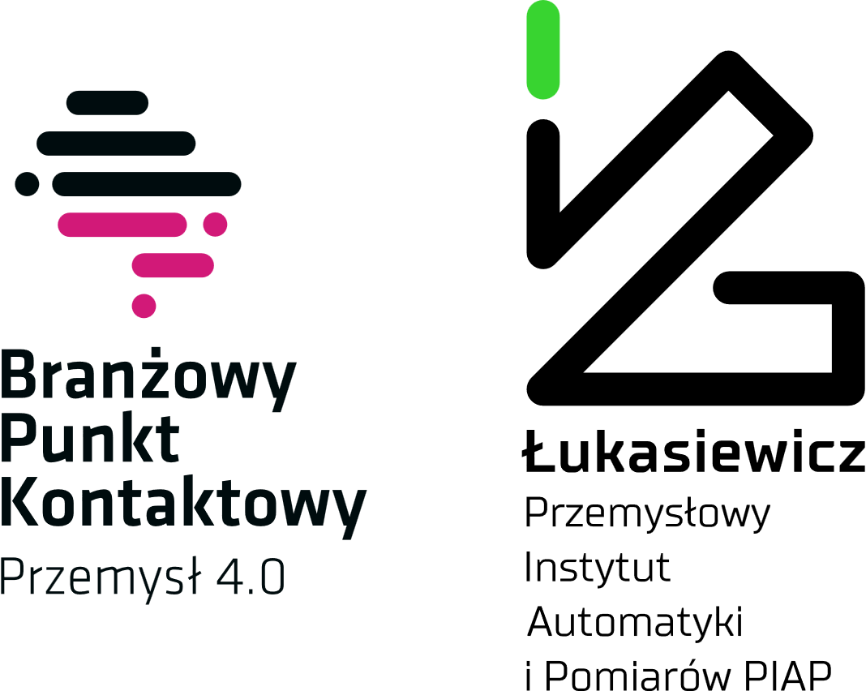
Branżowe
Punkty
Kontaktowe
Koordynator TECHNICZNY

Slide 3
Miejsce w BPK w ekosystemie wsparcia beneficjenta
Ekspertyza w całym zakresie programu HE
Znajomość branży i środowiska branżowego
Ulokowanie w regionach – blisko wnioskodawcy, znajomość regionu
Współpraca z Komisją Europejską
Udział w Partnerstwach Europejskich
Konsultacje merytoryczne, branżowe
Konsultacje formalne i administracyjne, kwestie przekrojowe
Poszukiwanie potencjalnych uczestników Horyzontu Europa
Akcje informacyjne i szkolenia o Horyzoncie Europa

Slide 4
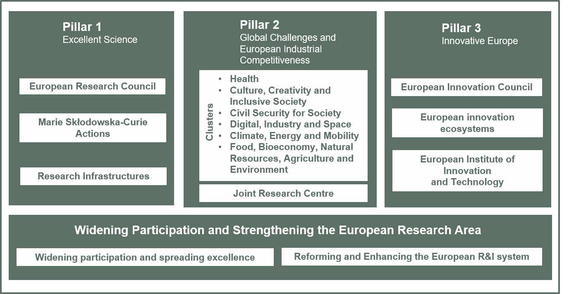
Programy Pracy
Misje
Partnerstwa Europejskie
Program HORYZONT EUROPA

Slide 5
EIC:
Pathfinder
Transition
Accelerator
EIC
EIC Pathfinder - zapewnia bezpośrednie wsparcie dla innowatorów poprzez instrument finansowania dla wczesnych etapów prac B+R.
Biotech for Climate Resilient Crops and PlantBased Biomanufacturing,
Generative-AI based Agents to Revolutionize Medical Diagnosis and Treatment of Cancer,
Towards autonomous robot collectives delivering collaborative tasks in dynamic unstructured construction environments,
EIC Transition - Zapewnia wsparcia na dalsze rozwijanie technologii w oparciu o wyniki wcześniej realizowanego projektu.
EIC Accelerator - (dawniej Instrument MŚP) – granty dla małych i średnich przedsiębiorstw realizowane przez pojedyncze firmy na rzecz wdrożenia innowacyjnych rozwiązań.
Biotechnology driven low emission food production systems
GenAI4EU: Creating European Champions in Generative AI
 | Małe i Średnie Przedsiębiorstwa (MŚP) | Duże Przedsiębiorstwa (Przemysł) | Instytucje otoczenia biznesu
EIC Accelerator (TRL 1-4). | V | X | X
EIC Transition | V | V | V
EIC Pathfinder (TRL 5/6) | V | V | V
Notes:
Małe i średnie przedsiębiorstwa (MŚP) odgrywają kluczową rolę w gospodarce europejskiej. Stanowią one ważne źródło przedsiębiorczości oraz innowacji w Europie. Dlatego też MŚP są jednym z priorytetów Komisji Europejskiej w zakresie wspierania rozwoju gospodarczego. Horyzont Europa oferuje dla nich wiele różnych programów i konkursów.
Przewidziano również działania przeznaczone dla dużych przedsiębiorstw – przemysłu oraz instytucji otoczenia biznesu
Pathfinder 21.05.2025
Challange 29.10.2025
Accelerator OPEN:12 marca 2025
1 października 2025

Slide 6
Możliwości finansowania Klaster 4 HE: Technologie cyfrowe, przemysł, przestrzeń kosmiczna
Partnerstwa europejskie
Ponad 50% budżetu klastra4.
Program Pracy
Zdrowie 2023-2024
Program Pracy
Misje
€15.3 billion
Notes:
SRIA – Scientific Research and Innovation Agenda

Slide 7
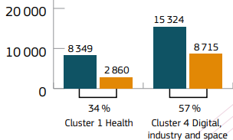
Partnerstwa Europejskie – Klaster 4
…
Partnerstwo instytucjonalne
Chips JU
…
Partnerstwo współprogramowane
Smart Network and Services (SNS JU)
…
Partnerstwo współfinansowane
AI-Data RObotoics
Photonics’21
Nowa generacja Partnerstw o większych ambicjach i ukierunkowanych na osiąganie celów oraz wspierających realizację uzgodnionych celów polityki UE.
Strategiczne ukierunkowanie
Podejście systemowe
Prosta struktura i prosty zestaw narzędzi
Globally Competetive Space Systems
Processes 4Planet
Najważniejsze cechy:
Made in Europe
Clean Steel- Low Carbon Steelmaking
Współfinansowane: realizacja współpracy z udziałem władz publicznych.
Wymagany wkład finansowy państw członkowskich
Instytucjonalne
obejmują zwykle bardzo specyficzne łańcuchy wartości, wymagających znacznej integracji prywatnych i publicznych wysiłków R&D
Raw Materials for the Green and Digital Transformation
Textiles of the Future
Virtual Worlds
EIT Manufacturing
Notes:
Nieujęte na slajdzie:
High Perormance Computing (EuroHPC JU)
Eruopean Metrology (Art. 185.)
ChatGPT powiedział:
Partnerstwa współprogramowane i partnerstwa współfinansowane w ramach Horyzontu Europa różnią się głównie zakresem zaangażowania finansowego i organizacyjnego:
Partnerstwa współprogramowane opierają się na dobrowolnej współpracy między Komisją Europejską a podmiotami krajowymi (np. ministerstwami, agencjami finansującymi badania, sektorem prywatnym). Nie mają oddzielnej struktury prawnej, a finansowanie pochodzi głównie z krajowych programów badawczych oraz Horyzontu Europa, ale nie jest bezpośrednio zarządzane przez KE.
Partnerstwa współfinansowane wymagają większego zaangażowania finansowego od państw członkowskich i ich instytucji. Tworzone są wspólne programy badań, w których KE współfinansuje działania realizowane na poziomie krajowym i regionalnym. Są one bardziej sformalizowane niż współprogramowane, a fundusze unijne bezpośrednio wspierają krajowe projekty badawcze.
Główna różnica polega więc na stopniu integracji finansowania i zarządzania – współprogramowane są bardziej elastyczne, a współfinansowane wiążą się z większym wkładem finansowym i zarządzaniem na poziomie krajowym

Slide 8
Wsparcie w obszarze:
automatyzacja, robotyzacja, technologie produkcji, prototypowanie, digitalizacja, druk 3D,
sztuczna inteligencja,
fotonika,
przetwarzanie w chmurze, analityka danych, IoT,
inteligentne sieci i usługi, łączność w technologii 5G,
cyberbezpieczeństwo,
rozszerzona rzeczywistość AR, wirtualna rzeczywistość VR

Slide 9
Poziomy "gotowości/dojrzałości projektowej"
Ścieżka wsparcia realizowana przez BPK:
Informowanie o HE Promowanie HE i Partnerstw Pokazywanie korzyści wynikających z udziału w projektach HE Konsultacje dot. możliwości pozyskania dofinansowania z HE
Matchmaking i networking Konsultacje branżowe Sieciowanie i działania brokerskie
Poszukiwanie partnerów na arenie międzynarodowej Promowanie pomysłów na projekty (np. pitching, baza kontaktów/klientów)
Wskazanie możliwych konkursów adekwatnych do potrzeb Analiza tematyki konkursowej pod kątem potencjału podmiotów Budowanie partnerstw Wsparcie merytoryczne w dopracowaniu zakresu projektu (konsultacje merytoryczne)
Innowacyjność w skali regionu:
Projekty regionalne
Innowacyjność w skali kraju: FENG
Innowacyjność w skali ponadkrajowej:
Projekty badawcze NCN/NCBR/FENG (konsorcyjne/międzynarodowe)
Horyzont Europa
Projekt B+R

Slide 10
Obsługiwane partnerstwa europejskie:
wsparcie dla innowacji w dziedzinie sztucznej inteligencji, robotyki i automatyki
budowanie europejskiej sieci innowacji produkcyjnych
rozwój fotoniki jako kluczowej technologii przyszłości
wspieranie rozwoju mikroelektroniki i technologii półprzewodnikowych
rozwój inteligentnych sieci przyszłości

Slide 11
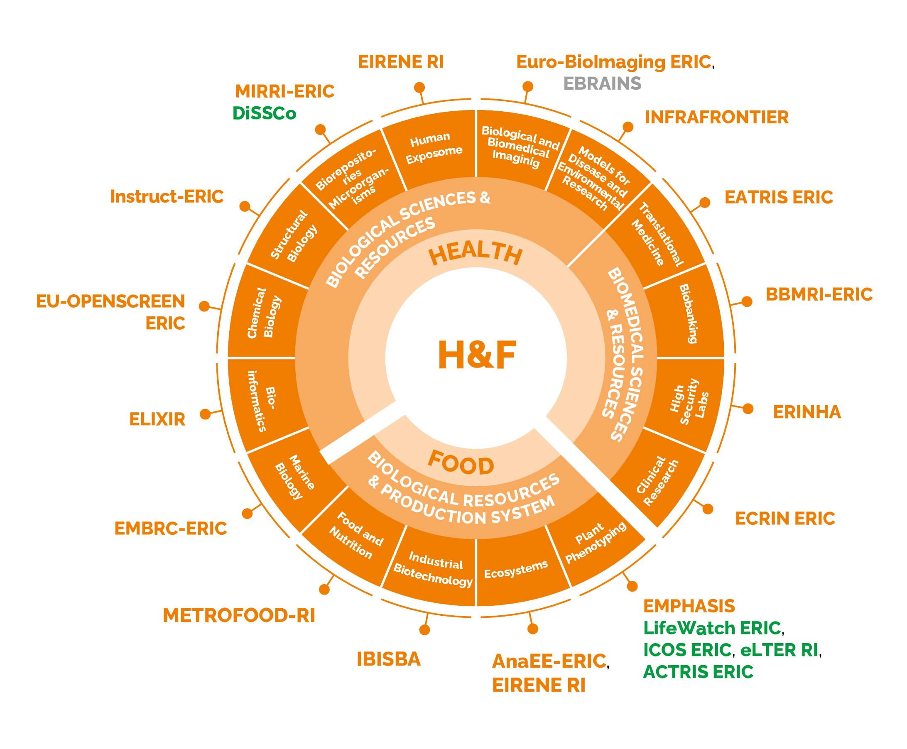
Zaangażujmy się!
Korzystanie z Infrastruktur badawczych: https://rich-europe.eu/services-for-stakeholders/tas-calls/
Prezentacja i nawiązywanie kontaktów poprzez wydarzenia Matchmakingowe
Udział w wydarzeniach Komisji Europejskiej -webinary, dni informacyjne, wydarzenia brokerskie
Opiniowanie polityk, regulacji, prawa UE
Współtworzenie Programów Pracy !!!!
Ocena wniosków projektowych
Polska Prezydencja 2025
Notes:
Polishj Presidency:
1. European Health Data and Innovation Summit – EHDIS, 31. January 2025
2. Conference on research and innovation in leveraging technology to strengthen the eu competitiveness in life sciences – LifeScience4EU, 14-15. May 2025

Slide 12
Oferta BPK na 2025
Szkolenia dla konkretnych odbiorców (czekamy na zgłoszenia☺)
wydarzenia matchmakingowe i brokerskie (maj/czerwiec/listopad)
Indywidualne konsultacje (cały rok)
Webinary
Dni informacyjne (kwiecień/maj)
Opiniowanie polityk, regulacji, prawa UE (zapraszamy na naszas tronę www)
Współtworzenie Programów Pracy na lata 2026-2027 (zgodnie z rytmem KPK oraz KE)
Polska Prezydencja 2025 (główne wydarzenia maj/czerwiec)
Wizyta studyjna w Katalonii- współpraca z UMWD (październik 2025)
Notes:
Polishj Presidency:
1. European Health Data and Innovation Summit – EHDIS, 31. January 2025
2. Conference on research and innovation in leveraging technology to strengthen the eu competitiveness in life sciences – LifeScience4EU, 14-15. May 2025

Slide 13
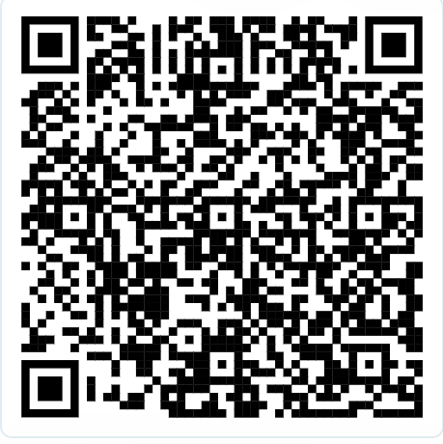
Ważne wydarzenia:
rzyna.wisniewska@piap.lukasiewicz.gov.pl
European Defence Fund Info Days: 2-4/04
Wrocław - stacjonarne szkolenie z pitchingu 28/04 – szkolenie współorganizowane przez BPKi i WPT
On-line – wydarzenie pitching&matchmaking w ramach Horizon4Poland 8-9/05
Warszawa, stacjonarna konferencja&matchmaking event EU Innovation Journey’25 12-13/05
Horizon Europe info days - Cluster 4: 13-14/05: https://research-innovation-community.ec.europa.eu/events/9ds9jXc5ca1xdrdJ5dEGI/overview
Horizon Europe info days – EU Missions calls 2025: 22-23.05.2025
Notes:
Małe i średnie przedsiębiorstwa (MŚP) odgrywają kluczową rolę w gospodarce europejskiej. Stanowią one ważne źródło przedsiębiorczości oraz innowacji w Europie. Dlatego też MŚP są jednym z priorytetów Komisji Europejskiej w zakresie wspierania rozwoju gospodarczego. Horyzont Europa oferuje dla nich wiele różnych programów i konkursów.
Przewidziano również działania przeznaczone dla dużych przedsiębiorstw – przemysłu oraz instytucji otoczenia biznesu
Pathfinder 21.05.2025
Challange 29.10.2025
Accelerator OPEN:12 marca 2025
1 października 2025

Slide 14
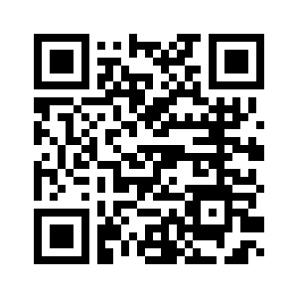
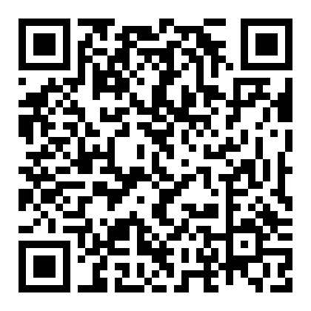
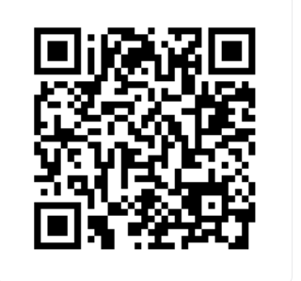
Zapraszamy
do kontaktu!
Branżowy Punkt Kontaktowy
Przemysł 4.0
bpkprzemysl@piap.lukasiewicz.gov.pl katarzyna.wisniewska@piap.lukasiewicz.gov.pl
Igor.derylo@piap.lukasiewicz.gov.pl
Branżowy Punkt Kontaktowy
Technologie Med. i Zdrowie
Bpkzdrowie@port.lukasiewicz.gov pl
Monika.Slezak@port.lukasiewicz.gov.pl
katarzyna.wisniewska@piap.lukasiewicz.gov.pl
Dofinansowano z przedsięwzięcia Ministra Edukacji i Nauki „Branżowe Punkty Kontaktowe dla programu ramowego w zakresie badań naukowych i innowacji Horyzont Europa”
Notes:
Małe i średnie przedsiębiorstwa (MŚP) odgrywają kluczową rolę w gospodarce europejskiej. Stanowią one ważne źródło przedsiębiorczości oraz innowacji w Europie. Dlatego też MŚP są jednym z priorytetów Komisji Europejskiej w zakresie wspierania rozwoju gospodarczego. Horyzont Europa oferuje dla nich wiele różnych programów i konkursów.
Przewidziano również działania przeznaczone dla dużych przedsiębiorstw – przemysłu oraz instytucji otoczenia biznesu
Pathfinder 21.05.2025
Challange 29.10.2025
Accelerator OPEN:12 marca 2025
1 października 2025

